Slide 1
DETENUTI STRANIERI E PERCENTUALI SUL TOTALE DEI DETENUTI PRESENTI NEGLI ISTITUTI PENITENZIARI
IN ITALIA DA GIUGNO 2019 A DICEMBRE 2022
Fonte: elaborazioni su Dati Dipartimento Amministrazione Penitenziaria

Slide 2
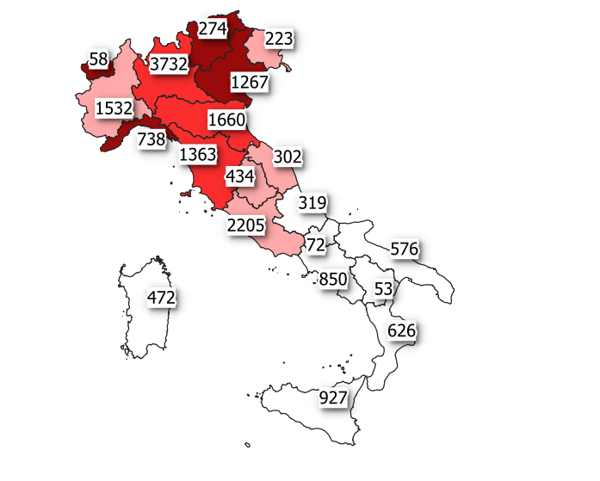
Numero di detenuti stranieri e percentuali sul totale dei presenti negli Istituti Penitenziari in Italia per regione al 31 dicembre 2022
Legenda
Fonte: elaborazioni su dati Dipartimento Amministrazione Penitenziaria

Slide 3
DETENUTI STRANIERI E PERCENTUALI SUL TOTALE DEI DETENUTI PRESENTI NEGLI ISTITUTI PENITENZIARI
NEL LAZIO DA GIUGNO 2019 A DICEMBRE 2022
Fonte: elaborazioni su dati Dipartimento Amministrazione Penitenziaria

Slide 4
DETENUTI ITALIANI E STRANIERI NEGLI ISTITUTI PENITENZIARI IN ITALIA PER POSIZIONE GIURIDICA
Aggiornamento al 31 dicembre 2022
Fonte: elaborazioni su dati Dipartimento Amministrazione Penitenziaria

Slide 5
DETENUTI ITALIANI E STRANIERI NEGLI ISTITUTI PENITENZIARI DEL LAZIO PER POSIZIONE GIURIDICA
Aggiornamento al 31 DICEMBRE 2022
Fonte: elaborazioni su dati Dipartimento Amministrazione Penitenziaria

Slide 6
DETENUTI STRANIERI NEGLI ISTITUTI PENITENZIARI IN ITALIA E NEL LAZIO PER PROVENIENZA GEOGRAFICA
Aggiornamento al 31 DICEMBRE 2022
Fonte: elaborazioni su dati Dipartimento Amministrazione Penitenziaria

Slide 7
PRIME DIECI NAZIONALITA’ DEI DETENUTI STRANIERI PRESENTI IN ITALIA E NEL LAZIO
Aggiornamento al 31 DICEMBRE 2022
REGIONE LAZIO |  |  |  | TOTALE ITALIA
NAZIONALITA' | NUMERO DI DETENUTI | % SU DETENUTI STRANIERI |  | NAZIONALITA' | NUMERO DI DETENUTI | % SU DETENUTI STRANIERI
ROMANIA | 434 | 19,7% |  | MAROCCO | 3.577 | 20,2%
ALBANIA | 191 | 8,7% |  | ROMANIA | 2.070 | 11,7%
MAROCCO | 180 | 8,2% |  | ALBANIA | 1.845 | 10,4%
NIGERIA | 176 | 8,0% |  | TUNISIA | 1.787 | 10,1%
TUNISIA | 126 | 5,7% |  | NIGERIA | 1.264 | 7,1%
EGITTO | 106 | 4,8% |  | EGITTO | 616 | 3,5%
GAMBIA | 69 | 3,1% |  | SENEGAL | 475 | 2,7%
ALGERIA | 66 | 3,0% |  | ALGERIA | 438 | 2,5%
BOSNIA E ERZEGOVINA | 56 | 2,5% |  | GAMBIA | 400 | 2,2%
PERU | 48 | 2,2% |  | PAKISTAN | 324 | 1,8%
Somma prime dieci nazionalità | 1452 | 65,9% |  | Somma prime dieci nazionalità | 12.796 | 72,4%
Altre 94 nazionalità | 753 | 34,1% |  | Altre 142 nazionalità | 4.887 | 27,6%
TOTALE DETENUTI STRANIERI PRESENTI | 2.205 | 100,0% |  | TOTALE DETENUTI STRANIERI PRESENTI | 17.683 | 100,0%
Fonte: elaborazioni su dati Dipartimento Amministrazione Penitenziaria

